Slide 1
Sıralama Algoritmaları-I

Slide 2
Sıralama Algoritmaları
Bilgisayar bilimlerinde verilmiş olan bir grup sayının küçükten büyüğe (veya tersi) sıralanması işlemini yapan algoritmalara verilen isimdir.
Bu sıralama işlemini yapmanın çok farklı yolları vardır ancak bilgisayar mühendisliğinin temel olarak üzerine oturduğu iki performans kriteri buradaki sonuçları değerlendirmede önemli rol oynar.
Hafıza verimliliği (memory efficiency)
Zaman verimliliği (Time efficiency)

Slide 3
Sıralama Algoritmaları
Bazı Sıralama Algortimaları.
Bubble Sort
Selection Sort
Insertion Sort
Merge Sort
Quick Sort

Slide 4
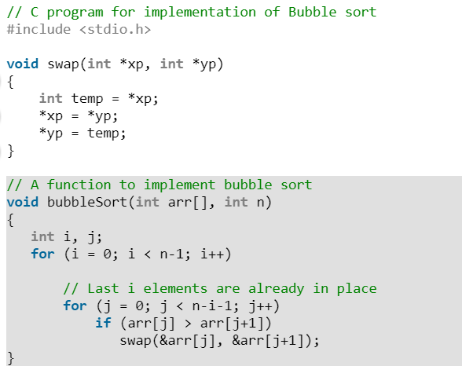
Bubble Sort
Basitçe ardışık duran iki hafıza bloğunun birbirine nispetle sıralanması ve bu işlemin sürekli tekrarlanması sayesinde sıralar.
Ardışık iki hafıza bloğuna bakmasından dolayı baloncuk ismini almıştır. Çünkü bu bakma işlemi bir baloncuğun (buble) hareket etmesi gibi sayıların üzerinde hareket etmektedir.

Slide 5
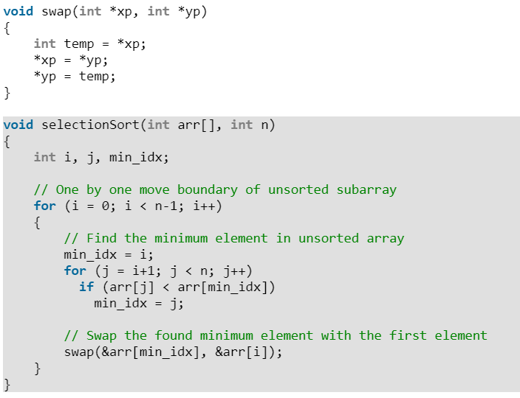
Selection Sort
Basitçe her adımda dizideki en küçük sayının nerede olduğu bulunur. Bu sayı ile dizinin başındaki sayı yer değiştirilerek en küçük sayılar seçilerek başa atılmış olur.

Slide 6
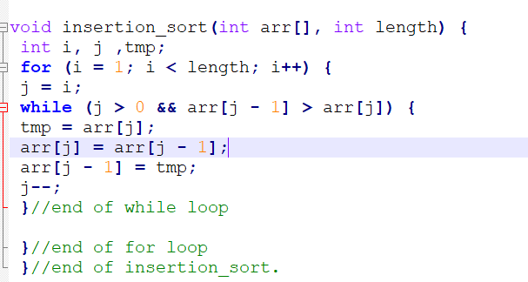
Insertion Sort
Her adım da bir elemanı kendinden önceki elemanlar ile karşılaştırarak uygun değişiklikleri yaparak işleyen bir algoritmadır.

Slide 7
Kaynaklar
http://bilgisayarkavramlari.sadievrenseker.com/2008/08/09/siralama-algoritmalari-sorting-algorithms/
https://www.geeksforgeeks.org/bubble-sort/
https://www.cs.usfca.edu/~galles/visualization/ComparisonSort.html

